Slide 1
GEOGAME

Slide 2
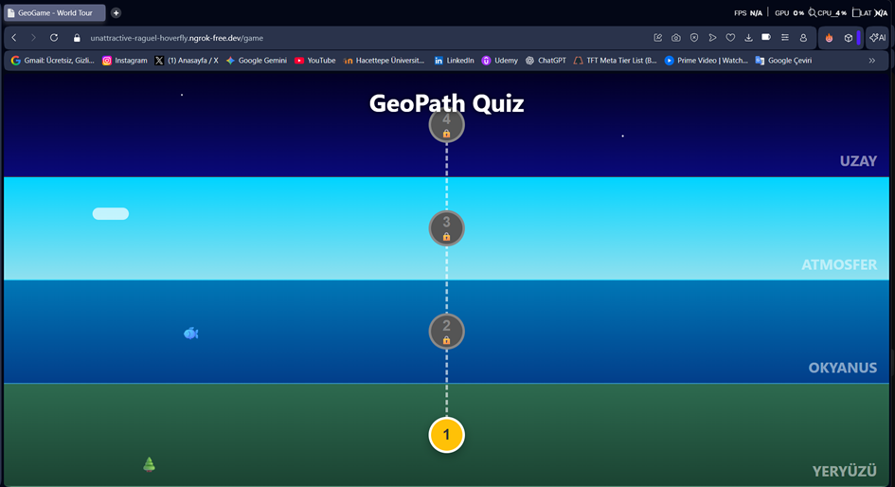

Slide 3
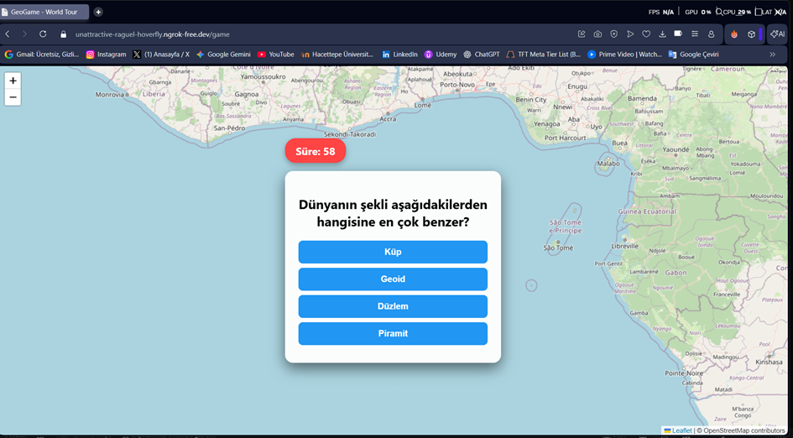

Slide 4
Backend (Arka Yüz): Sunucu tarafında Node.js ve Express.js kullandım. Bu sayede hızlı ve ölçeklenebilir bir API yapısı oluşturdum.
Database (Veritabanı): Verileri statik dosyalarda tutmak yerine, Cloud tabanlı MongoDB Atlas (NoSQL) kullandım. Bu sayede sorular ve kullanıcı verileri güvenli bir şekilde bulutta saklanıyor.
Frontend (Ön Yüz): Harita etkileşimleri için Leaflet.js kütüphanesini entegre ettim."

Slide 5
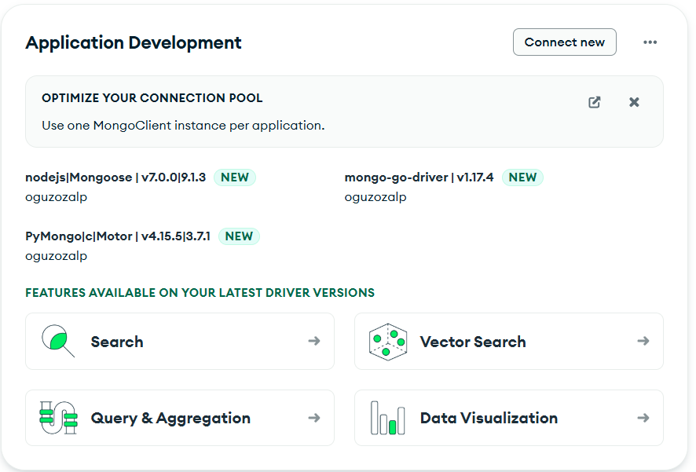
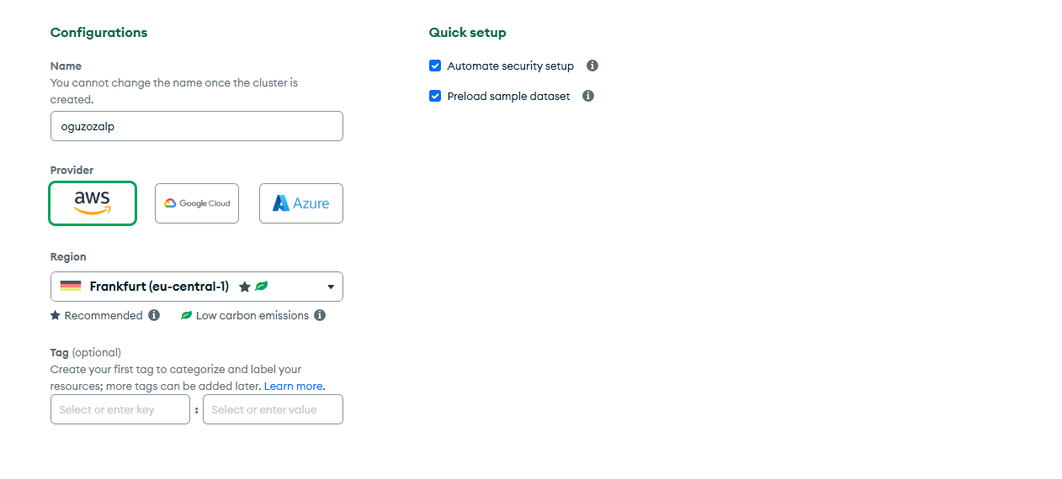
İlk gün, sunucu altyapısını kurup haritayı çalıştırdım.
İkinci gün, MongoDB bağlantısını kurarak verileri API üzerinden (GET/POST) yönetmeye başladım.

Slide 6
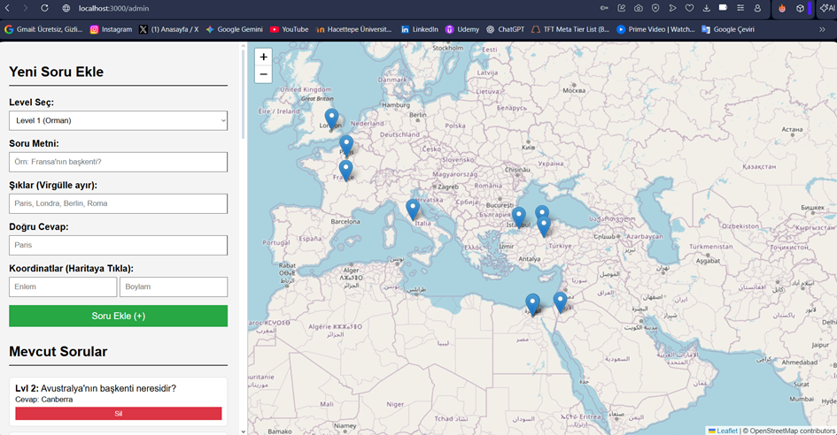
Üçüncü gün, projenin en kritik kısmı olan Admin Panelini geliştirdim. Burada haritaya tıklayarak koordinat alma ve soru ekleme/silme (CRUD) işlemlerini tamamladım.

Slide 7
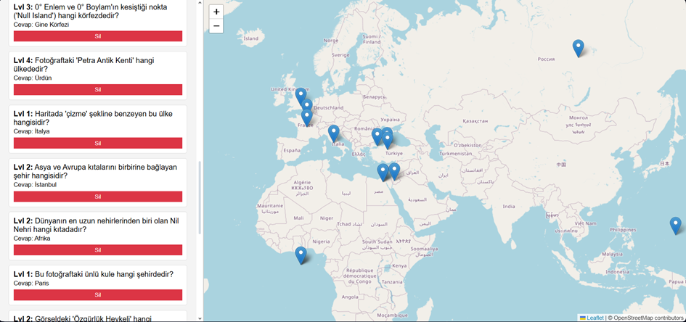

Slide 8
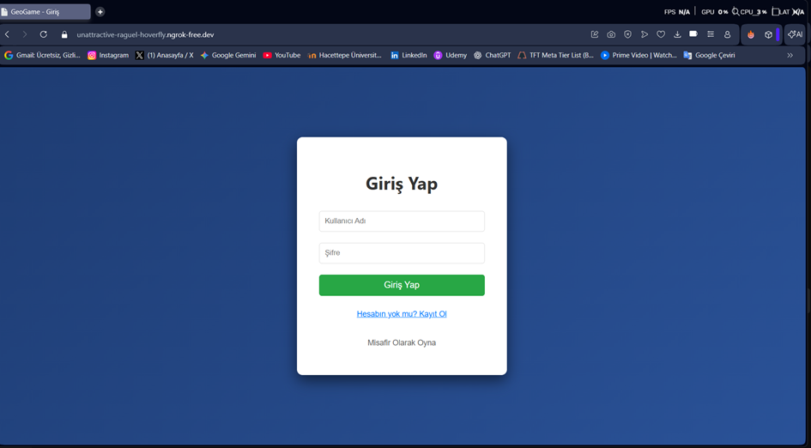
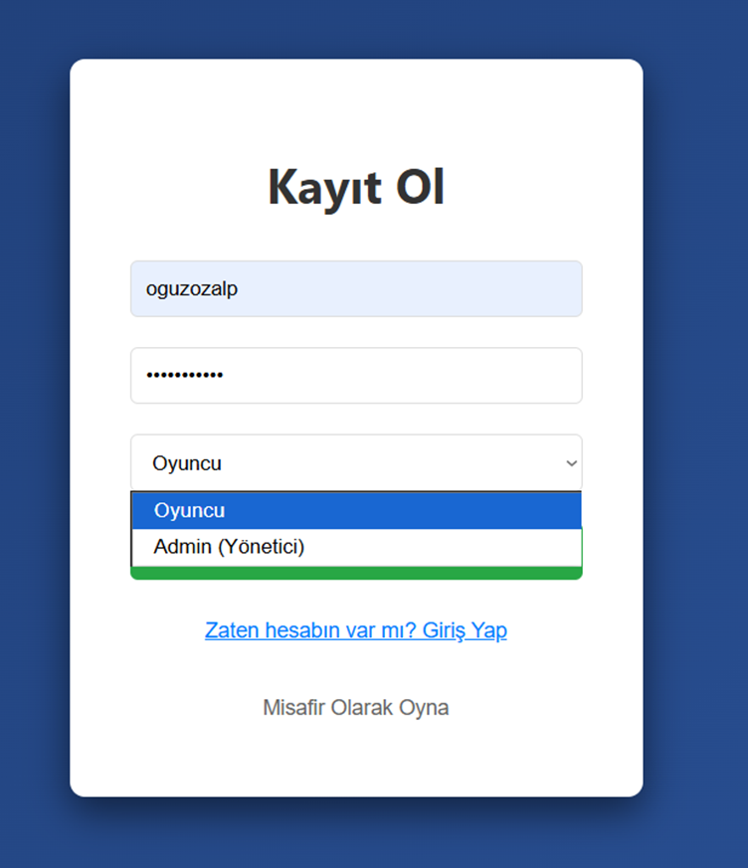
Dördüncü gün, güvenlik katmanını ekledim. Login/Register sistemi kurarak Admin ve Oyuncu rollerini ayırdım

Slide 9
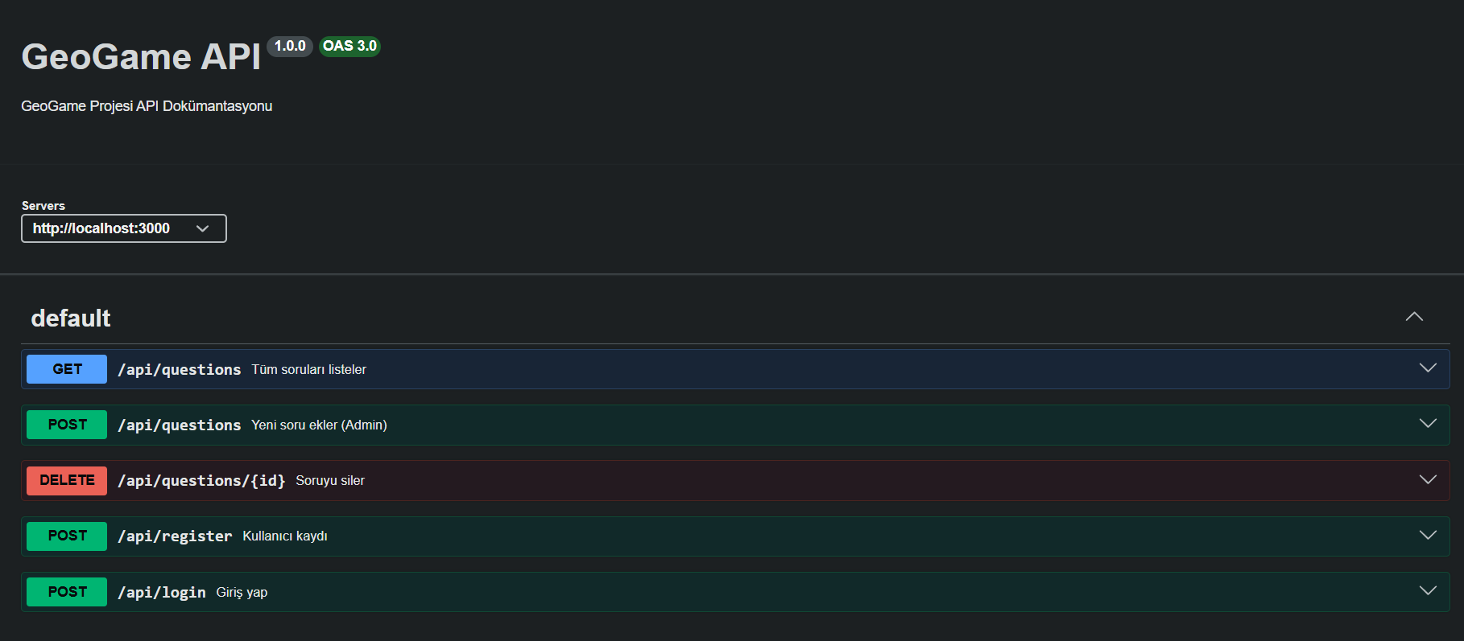
Son gün ise, yazdığım API'nin teknik dokümantasyonunu Swagger UI ile hazırlayarak projemi tamamladım

